Slide 1
TRƯỜNG TIỂU HỌC GIA QUẤT
CHÀO MỪNG THẦY CÔ GIÁO VÀ
CÁC CON TỚI THAM DỰ LỚP HỌC ONLINE
CHÀO MỪNG THẦY CÔ GIÁO VÀ
CÁC CON TỚI THAM DỰ LỚP HOC ONLINE
LỚP 4A4

Slide 2
KHỞI ĐỘNG

Slide 3
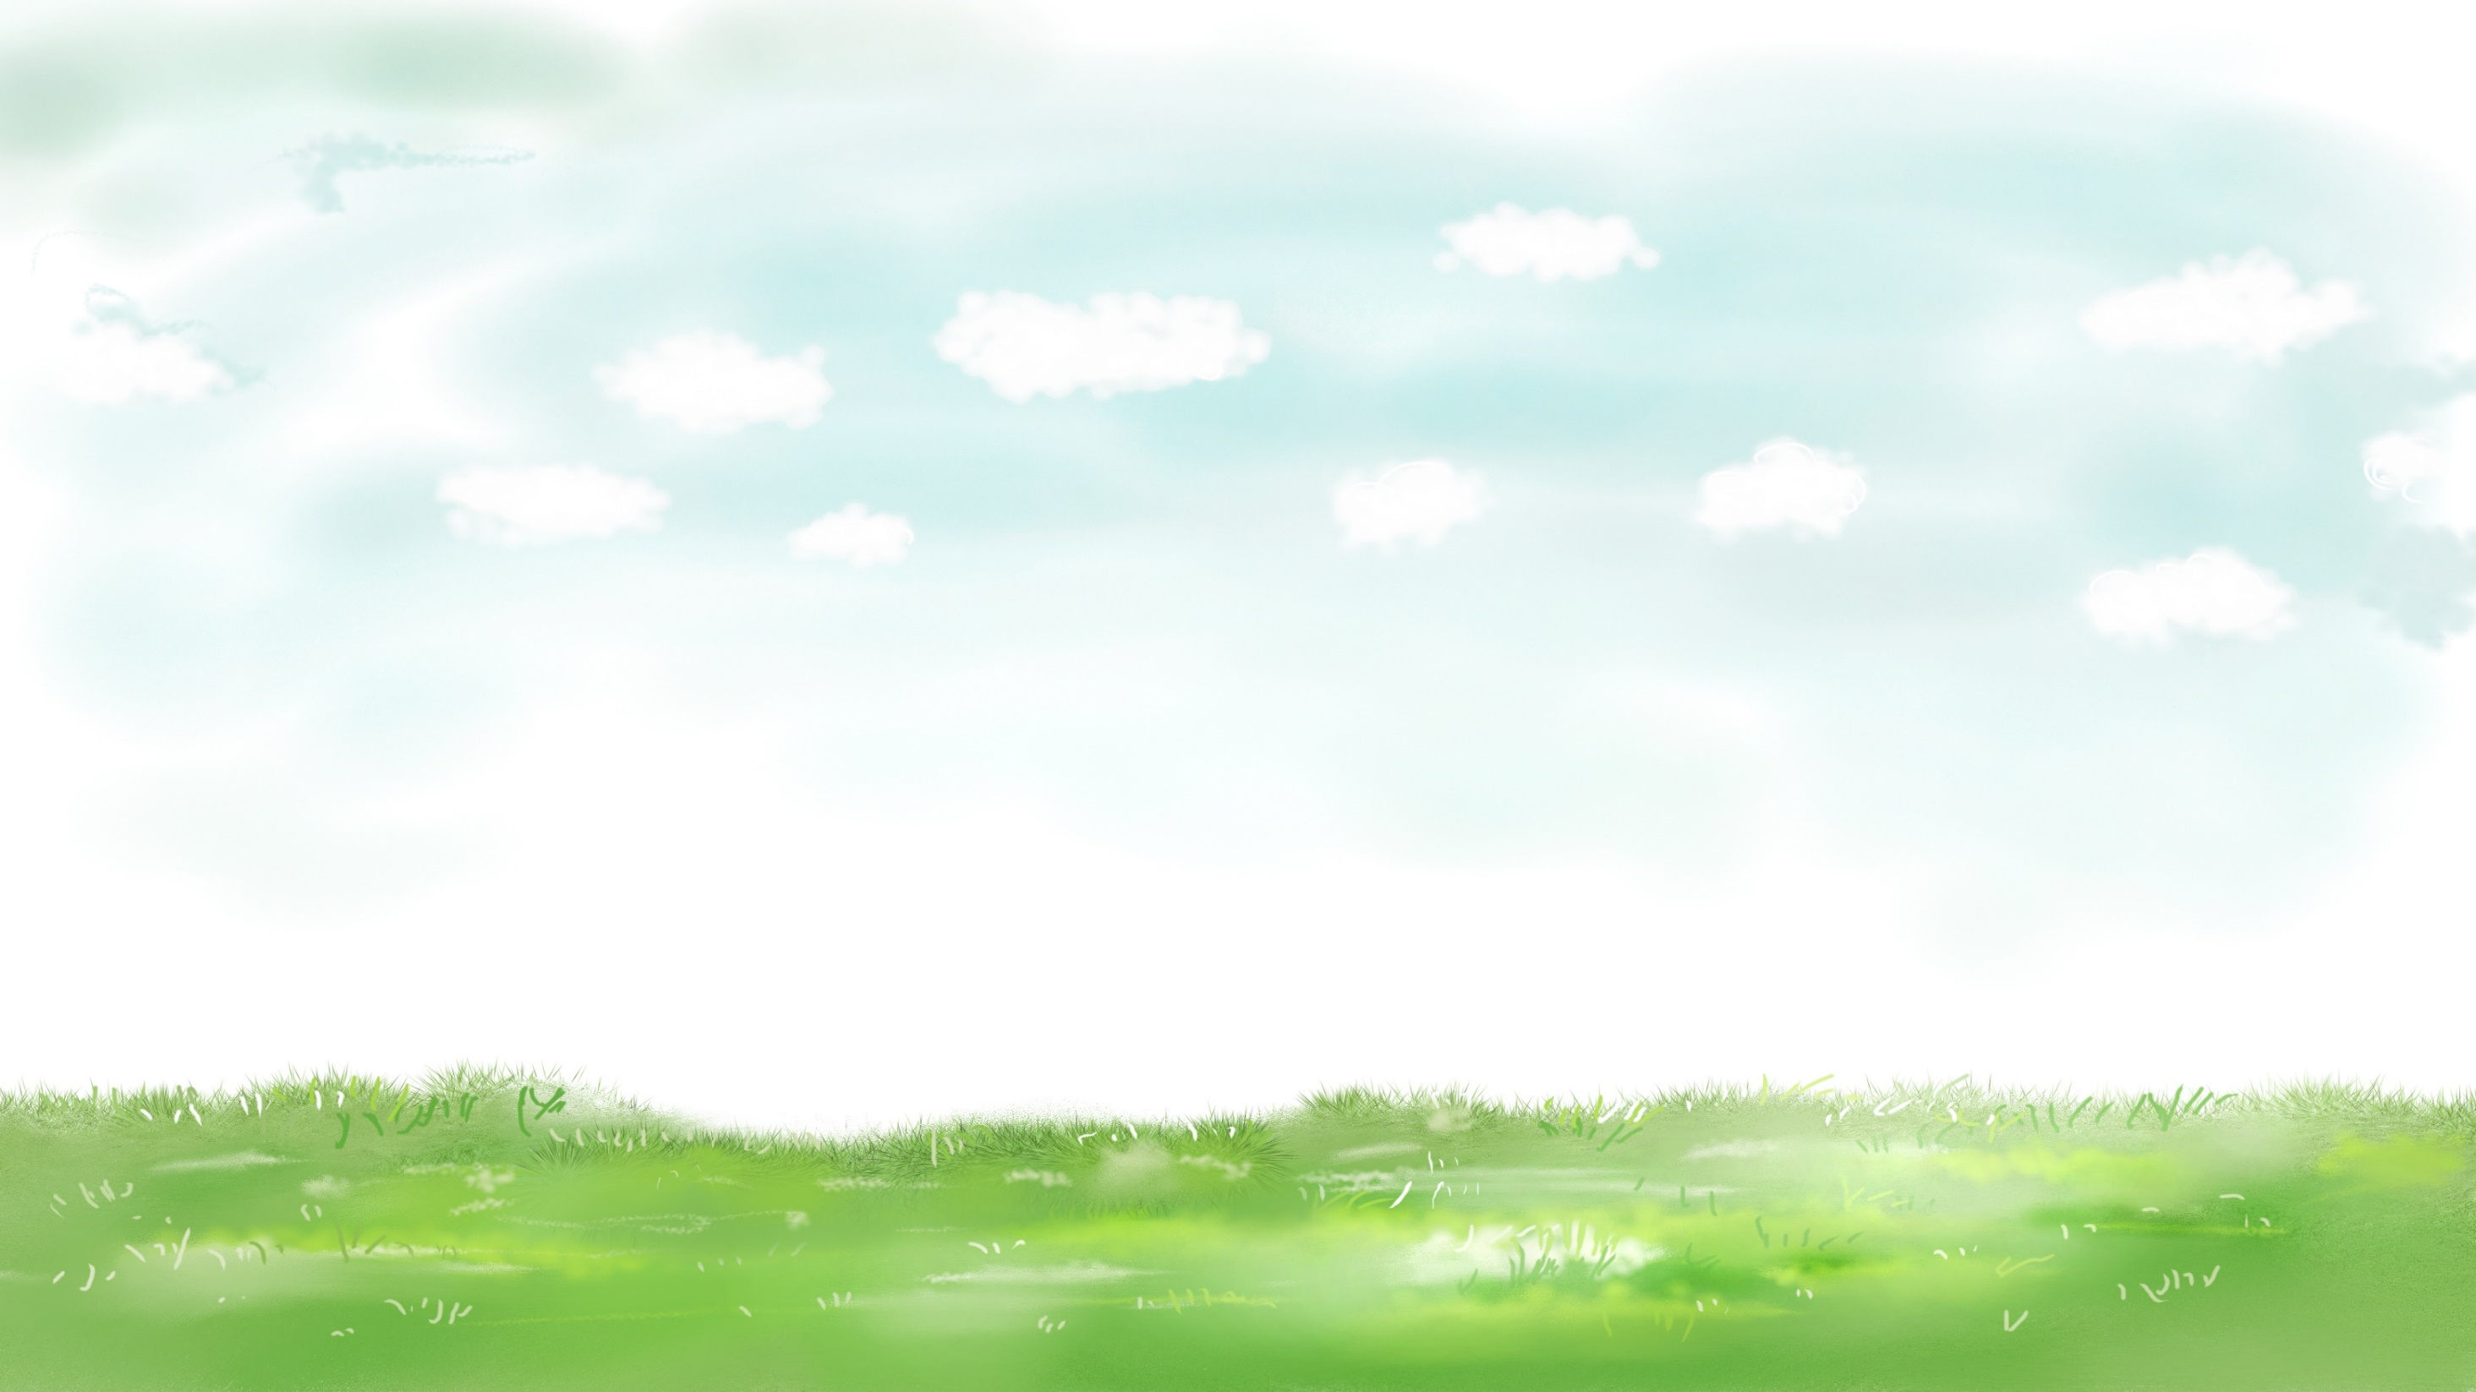
Dấu câu phân biệt rạch ròi
Không dùng, chỉ có người lười nghĩ suy.
Dấu nào cũng có nghĩa riêng
Mỗi dấu đặt đúng vào nơi của mình.
Dấu phẩy (,) thường thấy ai ơi
Tách biệt từng phần, chuyển tiếp ý câu.
Dấu chấm (.) kết thúc ý rồi
Giúp cho câu viết tròn câu rõ lời.
LÀM BẠN VỚI DẤU CÂU

Slide 4
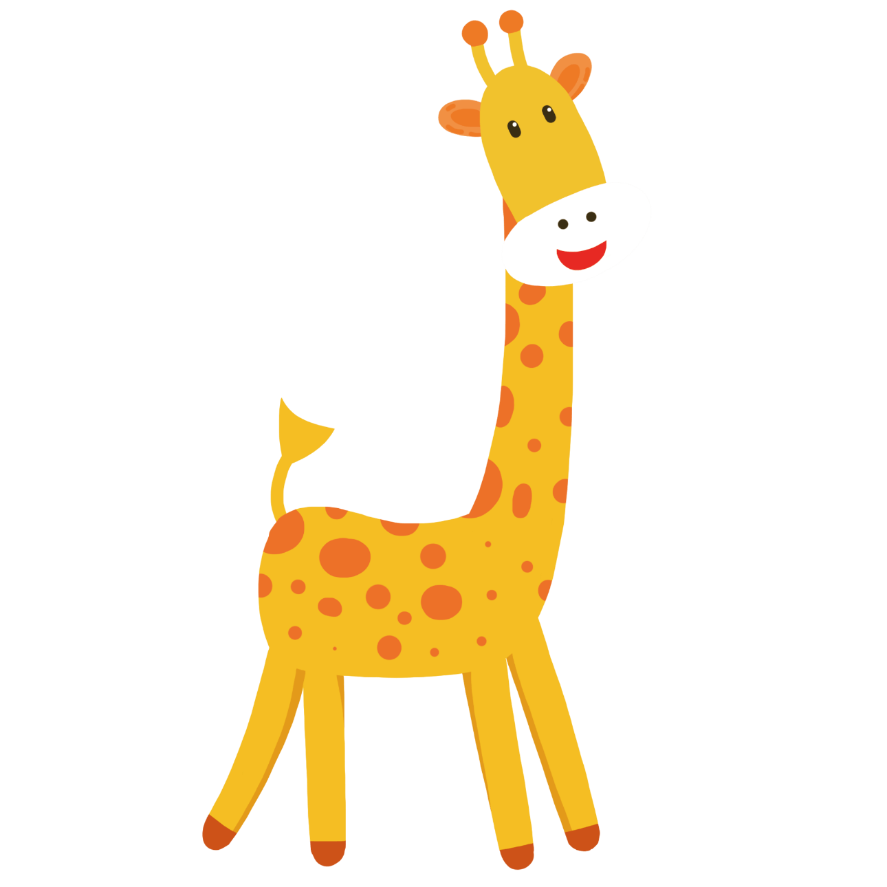
Tiết 4
Luyện từ và câu
DẤU HAI CHẤM

Slide 5
MỤC TIÊU:
1. Nhận biết tác dụng của dấu hai chấm.
2. Biết dùng dấu hai chấm khi viết văn.

Slide 6
NHẬN XÉT

Slide 7
ǰǰǯǰǰǯǰǰǯǰǰǯǰǯǰǯǰǰǰǯǰǰǯǰǰǯǰǰǯǰǰǯǰǰǯǰǯǰǯǰǰǰǯǰǰǯǰǰǯǰǰǯǰǰǯǰǰǯǰǯǰǯǰǰǰǯǰǰǯǰǰǯǰǰǯǰǰǯǰǰǯǰǯǰǯǰǰǰǯǰǰǯǰǰǯǰǰǯǰǰǯǰǰǯǰǯǰǯǰǰǰǯǰǰǯǰǰǯǰǰǯǰǰǯǰǰǯǰǯǰǯǰǰǰǯǰǰǯǰǰǯǰǰǯǰǰǯǰǰǯǰǯǰǯǰǰǰǯǰǰǯǰǰǯǰǰǯǰǰǯǰǰǯǰǯǰǯǰǰǰǯǰǰǯǰǰǯǰǰǯǰǰǯǰǰǯǰǯǰǯǰǰǰǯǰǰǯǰǰǯǰǰǯǰǰǯǰǰǯǰǯǰǯǰǰǰǯǰǰǯǰǰǯǰǰǯǰǰǯǰǰǯǰǯǰǯǰǰǰǯǰǰǯǰǰǯǰǰǯǰǰǯǰǰǯǰǯǰǯǰǰǰǯǰǰǯǰǰǯǰǰǯǰǰǯǰǰǯǰǯǰǯǰǰǰǯǰǰǯ
Thứ năm ngày 16 tháng 9 năm 2021
Luyện từ và câu
Dấu hai chấm(22)
I.
Nhận xét:

Slide 8
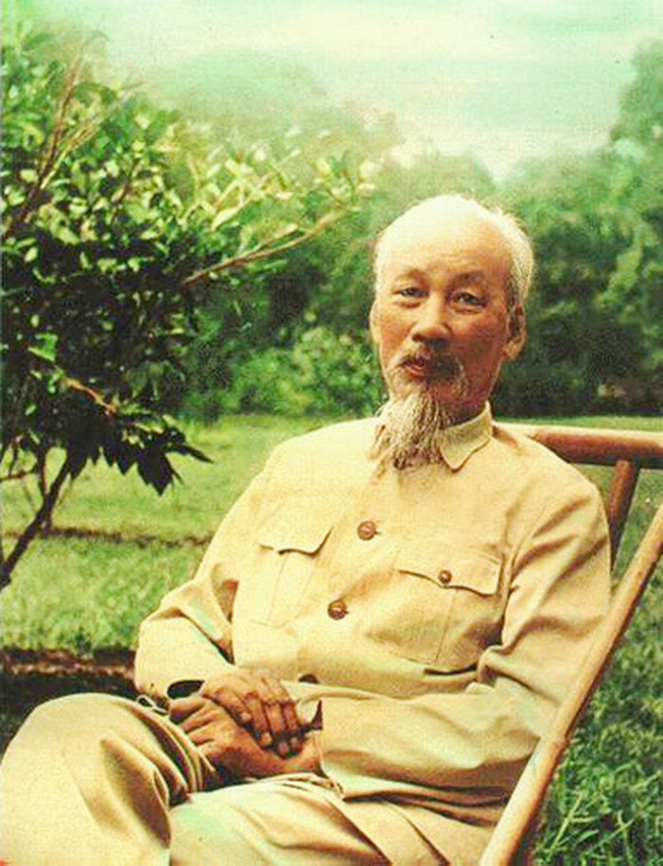
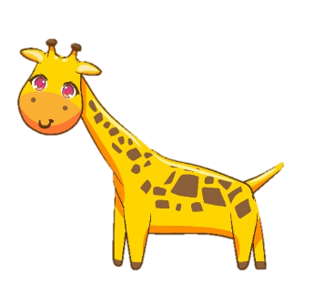
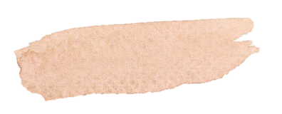
a) Chủ tịch Hồ Chí Minh nói : "Tôi chỉ có một sự ham muốn, ham muốn tột bậc, là làm sao cho nước ta hoàn toàn độc lập, dân ta được hoàn toàn tự do, đồng bào ai cũng có cơm ăn, áo mặc, ai cũng được học hành." Nguyện vọng đó chi phối mọi ý nghĩ và hành động trong suốt cuộc đời của Người.
Theo TRƯỜNG CHINH
Trong các câu văn trên, dấu hai chấm có tác dụng gì ?

Slide 9
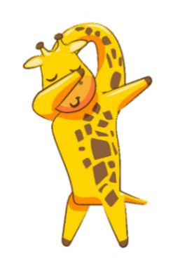
Dấu hai chấm báo hiệu bộ phận đứng sau là lời nói của Bác Hồ.
Dấu hai chấm dùng phối hợp với dấu ngoặc kép báo hiệu bộ phận đứng sau là lời nói của nhân vật

Slide 10
Dấu hai chấm báo hiệu bộ phận sau đó là lời nói của Dế Mèn.
b) Tôi xoè cả hai càng ra, bảo Nhà Trò :
- Em đừng sợ. Hãy trở về cùng với tôi đây.
TÔ HOÀI
Dấu hai chấm dùng phối hợp với dấu gạch đầu dòng.
Trong các câu văn trên, dấu hai chấm có tác dụng gì ?

Slide 11
Trong các câu thơ sau, dấu hai chấm có tác dụng gì ?
c)
Bà thương không muốn bán
Bèn thả vào trong chum.
Rồi bà lại đi làm
Đến khi về thấy lạ :
Sân nhà sao sạch quá
Đàn lợn đã được ăn
Cơm nước nấu tinh tươm
Vườn rau tươi sạch cỏ.
PHAN THỊ THANH NHÀN
Dấu hai chấm báo hiệu bộ phận đứng sau là lời giải thích cho bộ phận đứng trước .

Slide 12
GHI NHỚ

Slide 13
ǰǰǯǰǰǯǰǰǯǰǰǯǰǯǰǯǰǰǰǯǰǰǯǰǰǯǰǰǯǰǰǯǰǰǯǰǯǰǯǰǰǰǯǰǰǯǰǰǯǰǰǯǰǰǯǰǰǯǰǯǰǯǰǰǰǯǰǰǯǰǰǯǰǰǯǰǰǯǰǰǯǰǯǰǯǰǰǰǯǰǰǯǰǰǯǰǰǯǰǰǯǰǰǯǰǯǰǯǰǰǰǯǰǰǯǰǰǯǰǰǯǰǰǯǰǰǯǰǯǰǯǰǰǰǯǰǰǯǰǰǯǰǰǯǰǰǯǰǰǯǰǯǰǯǰǰǰǯǰǰǯǰǰǯǰǰǯǰǰǯǰǰǯǰǯǰǯǰǰǰǯǰǰǯǰǰǯǰǰǯǰǰǯǰǰǯǰǯǰǯǰǰǰǯǰǰǯǰǰǯǰǰǯǰǰǯǰǰǯǰǯǰǯǰǰǰǯǰǰǯǰǰǯǰǰǯǰǰǯǰǰǯǰǯǰǯǰǰǰǯǰǰǯǰǰǯǰǰǯǰǰǯǰǰǯǰǯǰǯǰǰǰǯǰǰǯǰǰǯǰǰǯǰǰǯǰǰǯǰǯǰǯǰǰǰǯǰǰǯ
Thứ năm ngày 16 tháng 9 năm 2021
Luyện từ và câu
Dấu hai chấm(22)
I.
Nhận xét:
II.
SGK tr.22
Ghi nhớ:

Slide 14
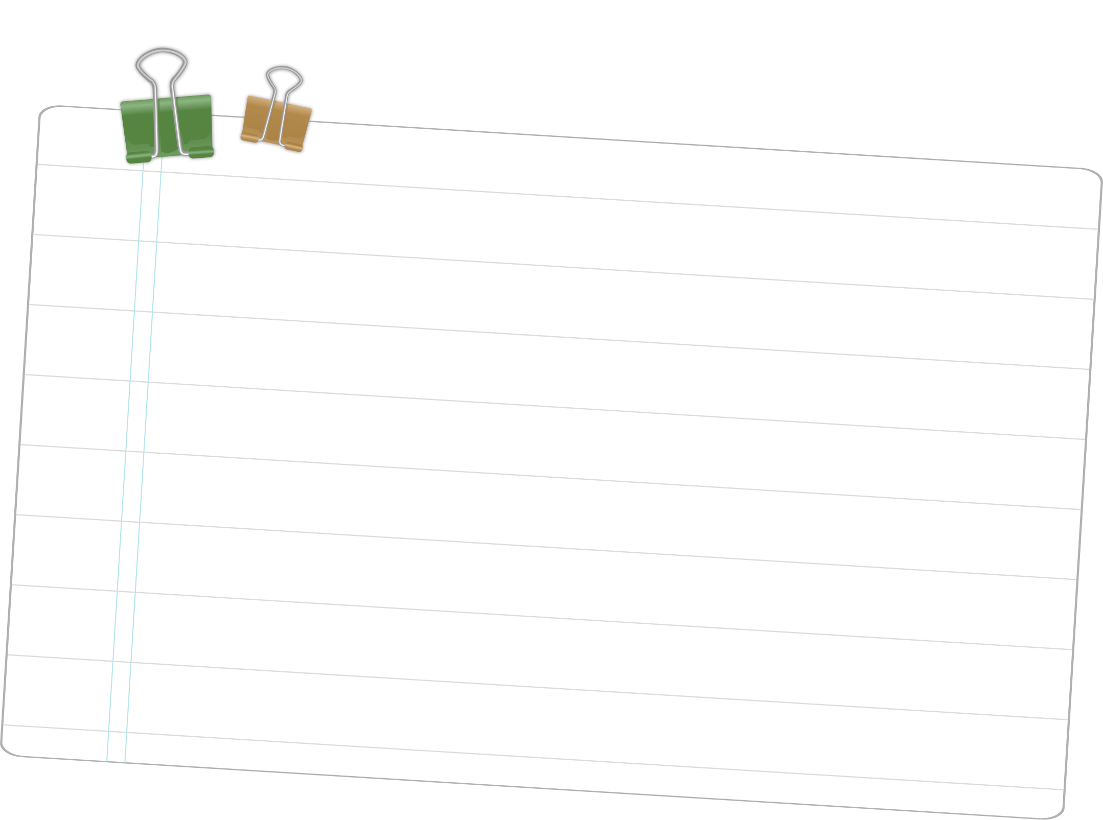
Dấu hai chấm báo hiệu bộ phận câu đứng sau nó là lời nói của một nhân vật hoặc là lời giải thích cho bộ phận đứng trước.
GHI
NHỚ
1
Khi báo hiệu lời nói của nhân vật, dấu hai chấm được dùng phối hợp với dấu ngoặc kép hay dấu gạch đầu dòng.
2
Dấu hiệu

Slide 15
LUYỆN TẬP

Slide 16
ǰǰǯǰǰǯǰǰǯǰǰǯǰǯǰǯǰǰǰǯǰǰǯǰǰǯǰǰǯǰǰǯǰǰǯǰǯǰǯǰǰǰǯǰǰǯǰǰǯǰǰǯǰǰǯǰǰǯǰǯǰǯǰǰǰǯǰǰǯǰǰǯǰǰǯǰǰǯǰǰǯǰǯǰǯǰǰǰǯǰǰǯǰǰǯǰǰǯǰǰǯǰǰǯǰǯǰǯǰǰǰǯǰǰǯǰǰǯǰǰǯǰǰǯǰǰǯǰǯǰǯǰǰǰǯǰǰǯǰǰǯǰǰǯǰǰǯǰǰǯǰǯǰǯǰǰǰǯǰǰǯǰǰǯǰǰǯǰǰǯǰǰǯǰǯǰǯǰǰǰǯǰǰǯǰǰǯǰǰǯǰǰǯǰǰǯǰǯǰǯǰǰǰǯǰǰǯǰǰǯǰǰǯǰǰǯǰǰǯǰǯǰǯǰǰǰǯǰǰǯǰǰǯǰǰǯǰǰǯǰǰǯǰǯǰǯǰǰǰǯǰǰǯǰǰǯǰǰǯǰǰǯǰǰǯǰǯǰǯǰǰǰǯǰǰǯǰǰǯǰǰǯǰǰǯǰǰǯǰǯǰǯǰǰǰǯǰǰǯ
Thứ năm ngày 16 tháng 9 năm 2021
Luyện từ và câu
Dấu hai chấm(22)
I.
Nhận xét:
II.
(SGK/tr.22)
Ghi nhớ:
III.
Luyện tập:
Bài 2:
Bà đi làm về thấy nhiều điều lạ trong nhà: cơm đã nấu xong, đàn lợn được cho ăn, ....

Slide 17
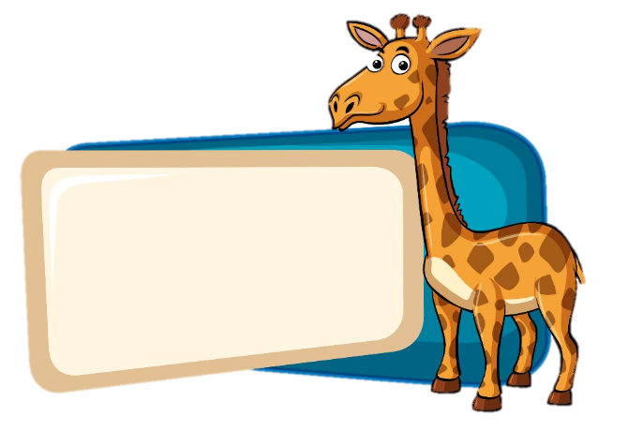
Trong các câu sau, mỗi dấu hai chấm có tác dụng gì ?
a) Tôi thở dài :
- Còn đứa bị điểm không, nó tả thế nào ?
- Nó không tả, không viết gì hết. Nó nộp giấy trắng cho cô. Hôm trả bài, cô giận lắm. Cô hỏi : "Sao trò không chịu làm bài?”
Theo NGUYỄN QUANG SÁNG
Bài 1

Slide 18
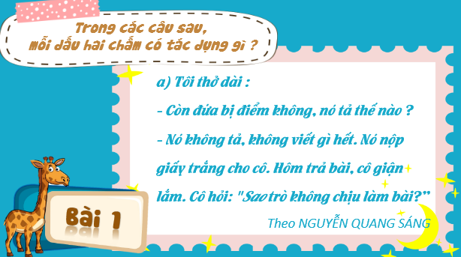
Dấu hai chấm thứ nhất (phối hợp với dấu gạch đầu dòng) báo hiệu bộ phận đứng sau nó là lời nói của nhân vật “tôi”.
Dấu hai chấm thứ hai (phối hợp với dấu ngoặc kép) báo hiệu bộ phận sau là câu hỏi của cô giáo.

Slide 19
Trong các câu sau, mỗi dấu hai chấm có tác dụng gì ?
b) Dưới tầm cánh chú chuồn chuồn bây giờ là luỹ tre xanh rì rào trong gió, là bờ ao với những khóm khoai nước rung rinh. Rồi những cảnh tuyệt đẹp của đất nước hiện ra: cánh đồng với những đàn trâu thung thăng gặm cỏ; dòng sông với những đoàn thuyền ngược xuôi.
Theo NGUYỄN THẾ HỘI
Bài 1

Slide 20
Dấu hai chấm giải thích cho bộ phận đứng trước
(làm rõ những cảnh tuyệt đẹp của đất nước)

Slide 21
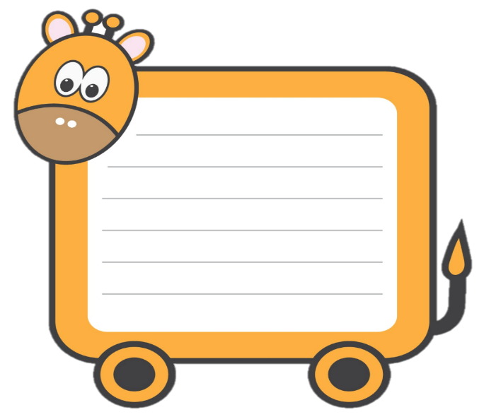
Viết một đoạn văn theo truyện Nàng tiên Ốc, trong đó có ít nhất hai lần dùng dấu hai chấm:
Một lần, dấu hai chấm dùng để giải thích.
Một lần, dấu hai chấm dùng để dẫn lời nhân vật.
Bài 2
Hãy chia sẻ đoạn văn con viết cùng cả lớp nhé!

Slide 23
Gợi ý:
Bà lão nhẹ nhàng bước nhanh đến chum nước, cầm chiếc vỏ ốc lên và đập vỡ ngay.
Nàng tiên ốc giật mình, định chạy nhanh đến chum nước nhưng đã trễ rồi: vỏ ốc đã vỡ tan ra. Bà lão ôm lấy nàng dịu dàng nói:
- Con hãy ở đây với mẹ !
Từ đó hai mẹ con sống hạnh phúc bên nhau mãi mãi.

Slide 24
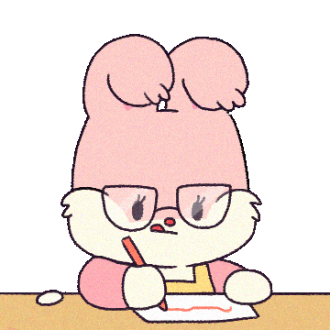
CÙNG VIẾT BÀI NÀO!
THỜI GIAN KẾT THÚC!

Slide 25
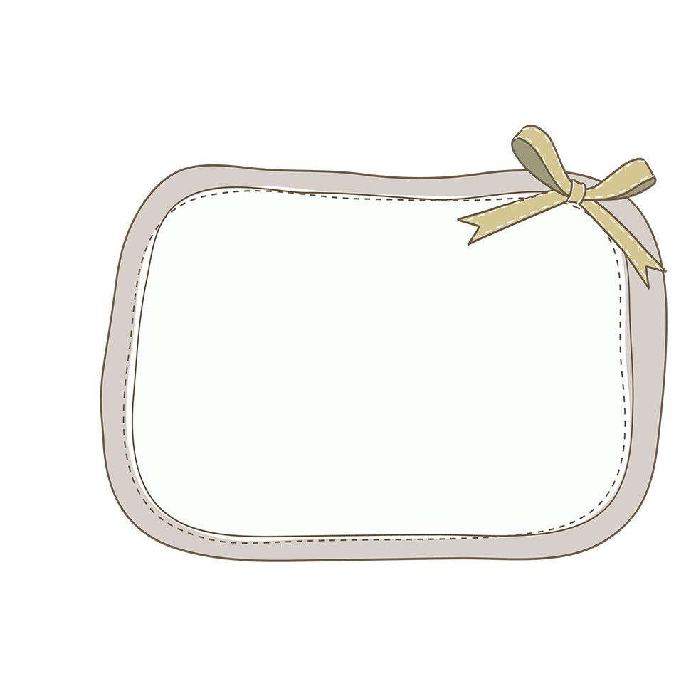
THÍCH NHẤT
Mẹ: Gia đình ta mới ở quê chuyển lên trên thị xã, vậy điều gì làm con thích nhất?
Tèo: Dạ, điều con thích nhất là đầu ngõ không có bụi tre để bố thỉnh thoảng chạy ra bẻ làm …. roi ạ!

Slide 26
KIẾN THỨC CẦN NHỚ
ngoặc kép « »
1. Bộ phận đứng sau là lời nói nhân vật
Dấu hai chấm
:
Gạch đầu dòng –
(đối thoại)
2. Giải thích cho bộ phận đứng trước

Slide 27
DẶN DÒ
Xem lại bài.Tìm trong các bài đọc 3 trường hợp dùng dấu hai chấm, giải thích tác dụng của các cách dùng đó.
Chuẩn bị bài sau: Từ đơn và từ phức (trang 27)

Slide 28
DẶN DÒ
- Nhóm 3: Nộp vở Toán bài thứ 5 trên Azota
- Nhóm 4: Nộp vở Tiếng Việt làm bài LTVC + Kể chuyện trên Azota
- Các nhóm còn lại nộp bài 2 (LTVC học trên Zoom) qua Zalo cô để nhận điểm thưởng.
* Lưu ý: HS chuẩn bị trước bài TLV trên Zoom ngày mai vào vở BT Tiếng Việt in như cô hướng dẫn.

Slide 29
Tạm
Biệt
Các
Em

